Slide 1
Публикационная активность и патентование: как сохранить баланс?
Ушакова Ольга Борисовна
Заместитель заведующего отделением
Всероссийская патентно-техническая библиотека
Федерального института промышленной собственности
IX Региональная научно-практическая конференция
«Вузовская библиотека XXI века: перспективы развития»
6 ноября 2018 года

Slide 2
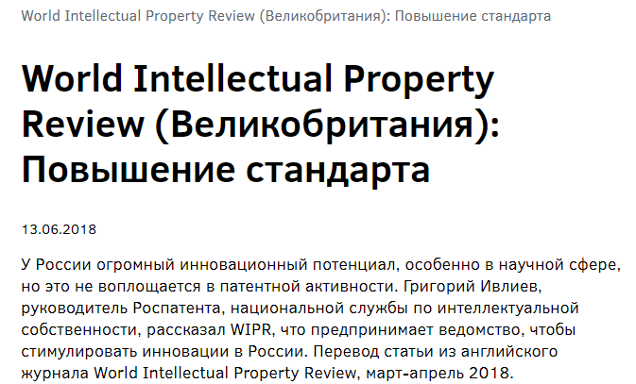
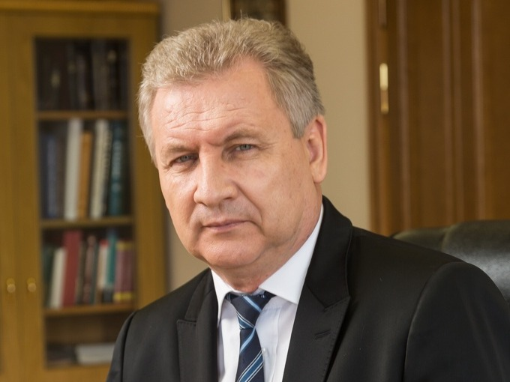
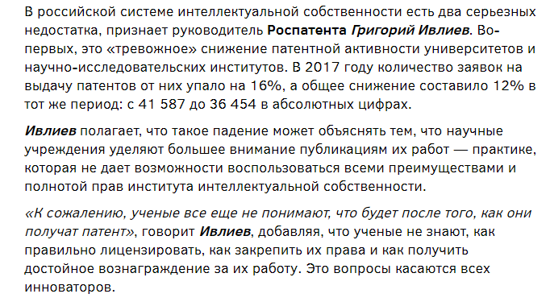
https://www.rupto.ru/ru/news/wiprinterview

Slide 4
«Публикационная активность – это результат научно- исследовательской деятельности автора или научного коллектива или иного коллективного автора исследовательского процесса (организация, регион, страна), воплощённый в виде научной публикации, например, журнальной статьи, статьи в коллективном сборнике, доклада в трудах научной конференции, авторской или коллективной монографии, опубликованного отчёта по НИР».
Арефьев, П. Г. Публикационная активность, возможности роста научного продукта и традиционный русский вопрос «Что делать?» /П.Г. Арефьев // Университетская книга. – 2013. - № 10. - С. 49-55.

Slide 5
ПОСТАНОВЛЕНИЕ Правительства РФ от 24 сентября 2013 г. N 842 (выдержка) О ПОРЯДКЕ ПРИСУЖДЕНИЯ УЧЕНЫХ СТЕПЕНЕЙ
К ПУБЛИКАЦИЯМ, в которых излагаются основные научные результаты диссертации на соискание ученой степени, в рецензируемых изданиях
ПРИРАВНИВАЮТСЯ
патенты на изобретения,
патенты (свидетельства) на полезную модель,
патенты на промышленный образец,
патенты на селекционные достижения,
свидетельства на программу для электронных вычислительных машин, базу данных, топологию интегральных микросхем, зарегистрированные в установленном порядке.
(в ред. Постановления Правительства РФ от 21.04.2016 N 335)

Slide 6
Патент на изобретение удостоверяет исключительное право, предоставляемое государством на изобретение, которое является новым, имеет изобретательский уровень и является промышленно применимым. Патент также удостоверяет приоритет изобретения и авторство на изобретения. В обмен на предоставление исключительного права на использование патента, заявитель обязан раскрывать сущность изобретения для общества, указывая в заявке на патент подробное, точное и полное описание изобретения.
Изобретая будущее: введение в тему «Патенты для малых и средних предприятий».-М., 2018.-С.8

Slide 7
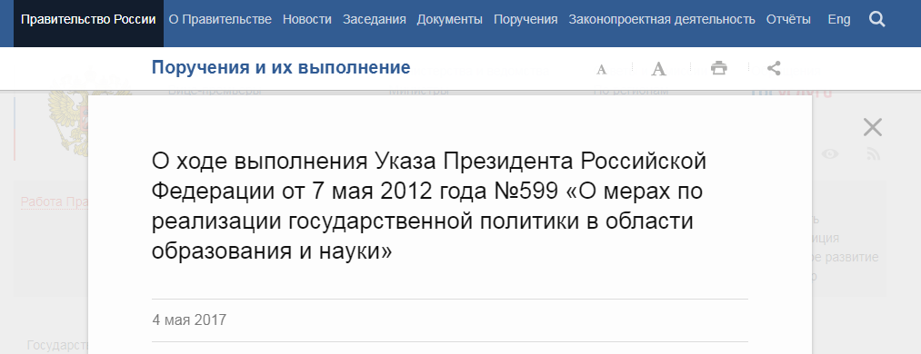
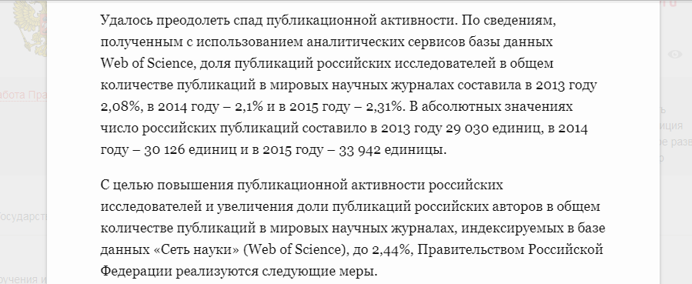
http://government.ru/orders/selection/406/27533/

Slide 8
О ходе выполнения Указа Президента Российской Федерации от 7 мая 2012 года №599 «О мерах по реализации государственной политики в области образования и науки» (выдержка)
Показатель публикационной активности используется в ходе мониторинга и оценки результативности деятельности научных организаций, выполняющих научно-исследовательские, опытно-конструкторские и технологические работы гражданского назначения;
Установлены требования к минимальному количеству публикаций в Web of Science при формировании перечня проектов государственного задания в части научной деятельности научным и образовательным организациям высшего образования, подведомственным Минобрнауки России;
Ассоциацией научных редакторов и издателей ведётся подготовка справочных пособий, словарей, методических рекомендаций и других материалов, а также разработка программ развития редакционно-издательской сферы в Российской Федерации;
…

Slide 9
Динамика количества публикаций федеральных университетов в РИНЦ за 5 лет (2013-2017 гг.)

Slide 10
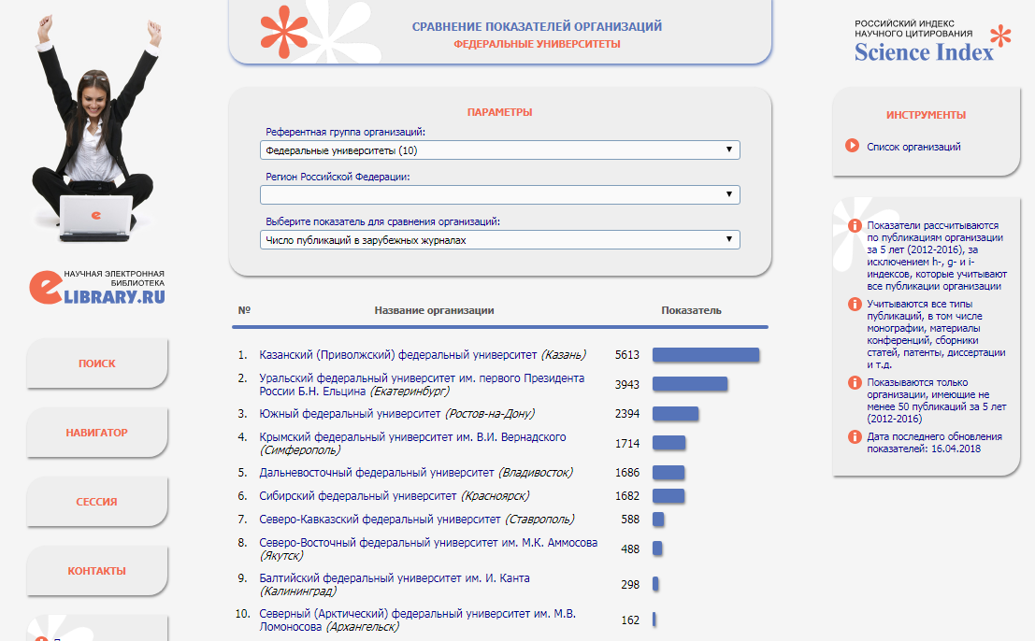

Slide 11
Тенденция
Авторы в своих публикациях подробно, в деталях описывают свои идеи, подкрепляют их работоспособность экспериментальными или иными данными,
раскрывая общественности результаты своей интеллектуальной деятельности.
Гаврилова, Е.Б. Проблемы повышения патентной активности медицинских вузов России и риск утраты приоритета/ Е.Б. Гаврилова, Т.Н. Эриванцева // Патенты и лицензии. Интеллектуальные права.-2018.-№3.-С.46-52

Slide 12
ПАСПОРТ государственной программы Российской Федерации «Развитие науки и технологий» на 2013 - 2020 годы» (выдержка)
Задачи программы:
создание и эффективный трансфер результатов прикладных исследований, обеспечивающих развитие и структурные изменения в национальной экономике институциональное развитие сектора исследований и разработок…; создание условий, необходимых для роста инвестиционной привлекательности научной, научно-технической и инновационной деятельности; …

Slide 13
Эффективная коммерциализация результатов интеллектуальной деятельности невозможна без их патентования, в том числе за рубежом.
Гаврилова, Е.Б. Проблемы повышения патентной активности медицинских вузов России и риск утраты приоритета/ Е.Б. Гаврилова, Т.Н. Эриванцева // Патенты и лицензии. Интеллектуальные права.-2018.-№3.-С.46-52

Slide 14
ПАСПОРТ государственной программы Российской Федерации «Развитие науки и технологий" на 2013 - 2020 годы» (выдержка)
Целевые индикаторы и показатели программы:
удельный вес Российской Федерации в общем числе публикаций в мировых научных журналах, индексируемых в базе данных "Сеть науки" (WEB of Science); доля объема внутренних затрат на исследования и разработки за счет внебюджетных источников в части государственной программы Российской Федерации "Развитие науки и технологий" на 2013 - 2020 годы в общем объеме внутренних затрат на исследования и разработки за счет внебюджетных источников; отношение средней заработной платы научных сотрудников к среднемесячной начисленной заработной плате наемных работников в организациях, у индивидуальных предпринимателей и физических лиц (среднемесячному доходу от трудовой деятельности) по субъекту Российской Федерации

Slide 15
Факт:
Из пяти подпрограмм государственной программы Российской Федерации
«Развитие науки и технологий» на 2013 - 2020 годы», только в двух в качестве целевых индикаторов и показателей есть позиция «количество патентов (заявок), в том числе международных, и ноу-хау»
(публикации – в четырех из пяти).

Slide 16
Существенные риски
При увеличении внутренних затрат на исследования и разработки
основным показателем их результативности выступает число публикаций,
которыми мы бесплатно извещаем мир о результатах этих исследований.
Лопатин, В.Н. Об информационном разоружении и экономическом поражении, или О конкуренции и рейтингах в науке/ В.Н. Лопатин // Информационное право.-2018.-№1.-С.4-18

Slide 17
Цитата из доклада на XXII Международной конференции Роспатента (сентябрь 2018 г.)
Автор: Виталий Кастальский, доцент кафедры «Юриспруденция, интеллектуальная собственность и судебная экспертиза» МГТУ им. Н. Э. Баумана, патентный поверенный РФ, евразийский патентный поверенный
Источник: https://4science.ru/articles/Patentovat-ili-publikovat-rezultati-issledovanii-i-razrabotok

Slide 18
Важно: Высокая публикационная активность может стать барьером на пути реализации задач, направленных на создание долгосрочных конкурентных преимуществ университетов за счет производства интеллектуальных продуктов мирового уровня.
Гаврилова, Е.Б. Проблемы повышения патентной активности медицинских вузов России и риск утраты приоритета/ Е.Б. Гаврилова, Т.Н. Эриванцева // Патенты и лицензии. Интеллектуальные права.-2018.-№3.-С.46-52

Slide 19
Динамика изобретательской активности федеральных университетов (в части изобретений и полезных моделей) за 5 лет

Slide 20
Соотношение общего количества публикаций и количества патентов за 5 лет (2013-2017 гг.)
Кол-во публикаций – по данным РИНЦ
Кол-во патентов – по данным ИПС ФИПС

Slide 21
Изобретательская активность федеральных университетов в отношении изобретений и полезных моделей (2013-2017 гг.)

Slide 22
Изобретение является новым или обладает новизной, если оно НЕ является частью известного уровня техники
Известный уровень техники – все имеющиеся в мире технические знания в определенной области техники, доступные до даты подачи заявки на патент.
Во многих странах включает в себя любую информацию, публично раскрытую в письменной или устной форме, в том числе презентацию на конференции, каталог выставки, и т.п.
Изобретая будущее: введение в тему «Патенты для малых и средних предприятий».-М., 2018.-С.26

Slide 23
Выбор времени подачи заявки на патент
Заявка должна быть подана
ДО раскрытия сущности изобретения!
В некоторых странах существует «льготный период», в течение которого изобретение сохраняет патентоспособность несмотря на его раскрытие. В России это 6 месяцев.
Но льготный период предусмотрен не везде, поэтому преждевременное раскрытие может помешать патентованию изобретения в зарубежных странах.
Изобретая будущее: введение в тему «Патенты для малых и средних предприятий».-М., 2018.-С.46

Slide 24
Публикация научной статьи

Slide 25
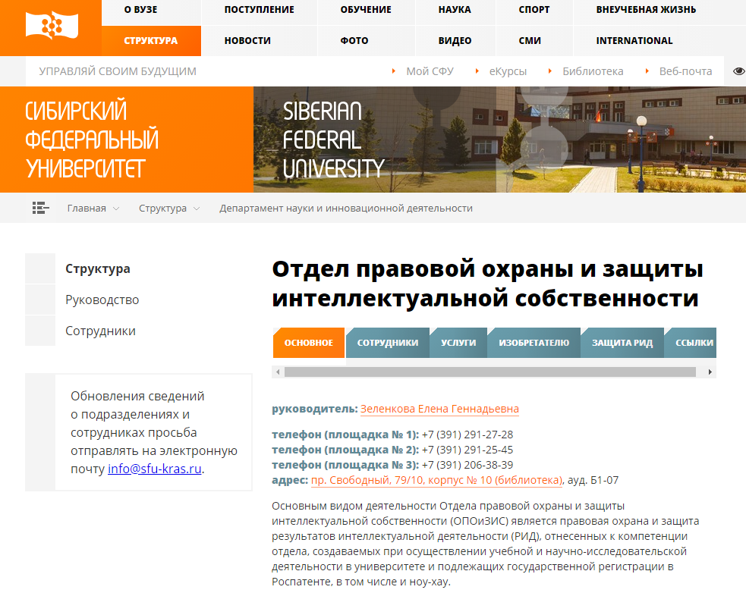
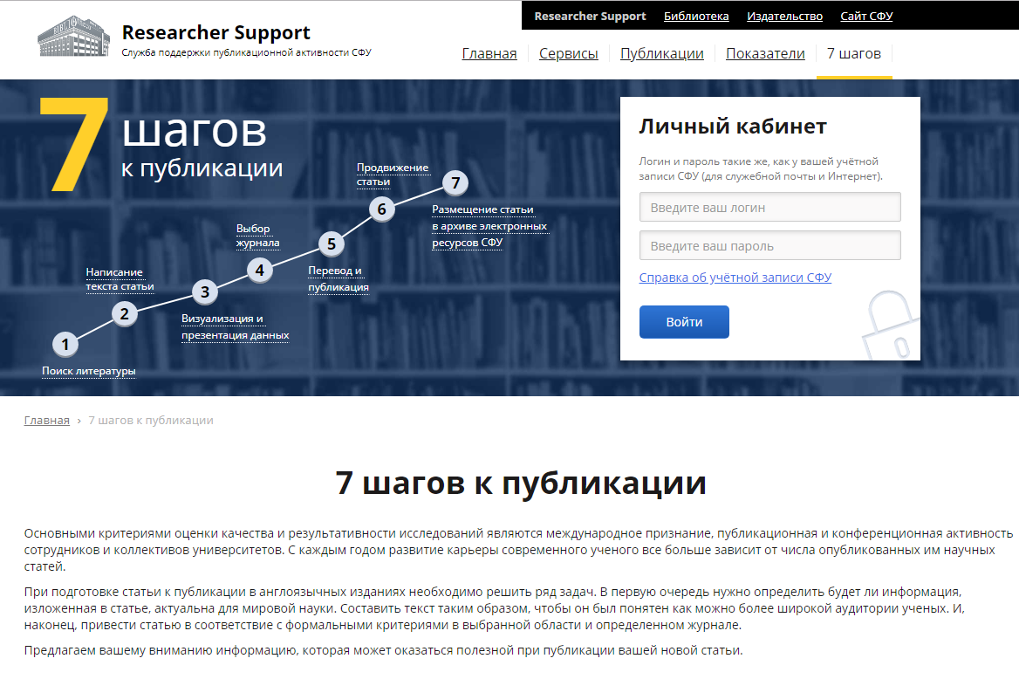
Службы поддержки публикационной активности и отделы охраны интеллектуальной собственности вузов зачастую работают разобщенно

Slide 26
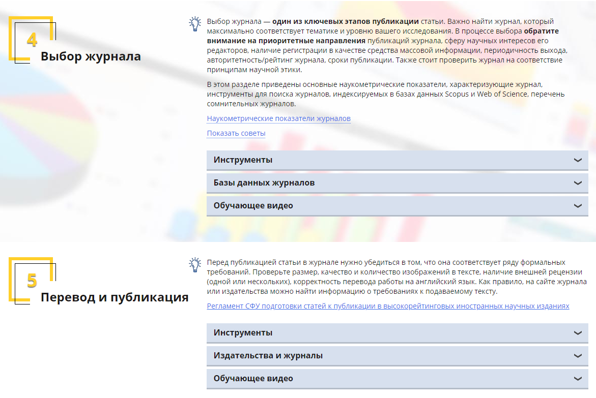
В описании «шагов к публикации» нет информации о риске утраты приоритета при преждевременном раскрытии сути изобретения

Slide 28
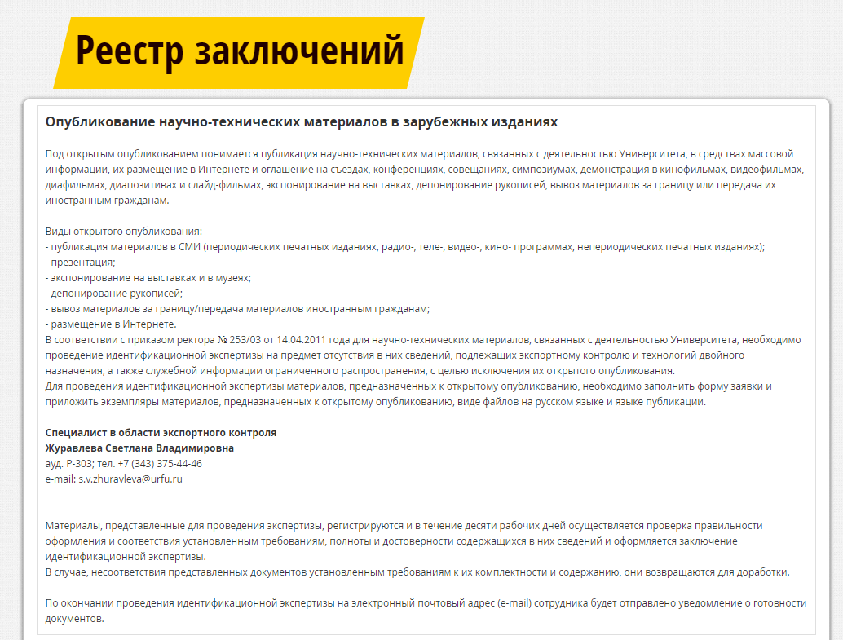

Slide 29
Рекомендации ВУЗам и НИИ
Осуществлять информирование авторов о риске утраты приоритета при преждевременном раскрытии сути изобретения
Обеспечить координацию работы центров патентования и служб поддержки публикационной активности
Включить патентный поиск в курсы информационной культуры для студентов и аспирантов

Slide 30
Рекомендации авторам
Перед публикацией (сами или с помощью специалиста) оцените возможности коммерциализации разработки.
Если разработка потенциально патентоспособна, но есть острая необходимость публикации, НЕ раскрывайте в ней существенные признаки разработки до подачи заявки на патент.
Не делитесь в соцсетях существенными характеристиками разработки до подачи заявки на патент.

Slide 31
Мифы о патентовании
Если я автор изобретения, то получить патент могу в любое время
В России после раскрытия сути изобретения можно подать заявку на его патентование в течение 6 месяцев.
Но во многих странах такого моратория нет и могут отказать в выдаче патента, противопоставив вам вашу же публикацию (включая не только публикации в журналах, газетах, выступление на конференции, но и публикацию в соцсетях (!), устный рассказ о сути изобретения, записанный кем-то и размещенный в сети и т.п.)

Slide 32
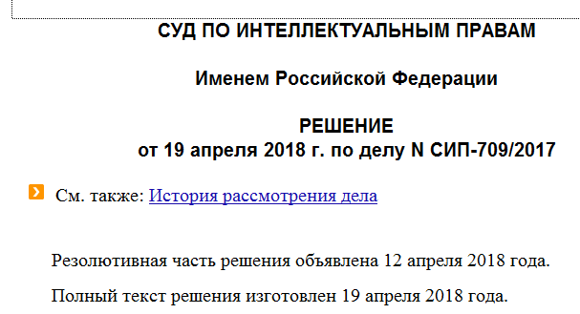
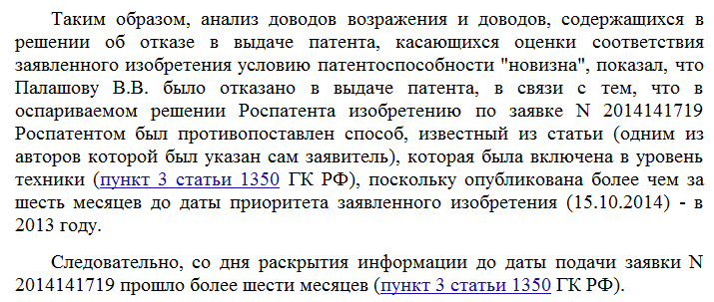

Slide 33
Мифы о патентовании
Если разработка защищена только за рубежом, я могу получить на нее патент в России
К изобретениям, полезным моделям и промышленным образцам применяется правило мировой новизны,
т.е. патентуемое решение не должно быть известно до даты подачи заявки из любых общедоступных в мире сведений.
У экспертов всего мира в доступе не только мировые реферативные базы данных, но и специализированные патентные базы данных, кроме того, патентные ведомства обмениваются патентной документацией.

Slide 34
Мифы о патентовании
Пока я буду (долго) ждать получения патента, не смогу публиковаться и потеряю показатели публикационной активности
Ждать получения патента не нужно. «Приоритет изобретения, полезной модели или промышленного образца устанавливается по дате подачи в федеральный орган исполнительной власти по интеллектуальной собственности заявки на изобретение, полезную модель или промышленный образец». (ст. 1381 ГК РФ)

Slide 35
Мифы о патентовании
Патентоваться в России долго и дорого. Лучше сразу подать заявку за рубежом
В России один из самых маленьких сроков получения патентов – от 9 до 12 месяцев (в США 3-5 лет). Действует большое количество льгот (для молодежи, при электронной форме подачи и т.п.), рассчитать затраты можно заранее, воспользовавшись калькулятором пошлин.
Подача заявки за рубежом без подачи в России – незаконна. Сначала нужно подать заявку в России, и только потом – в других странах (в течение 12 месяцев после подачи заявки в Роспатент).

Slide 36
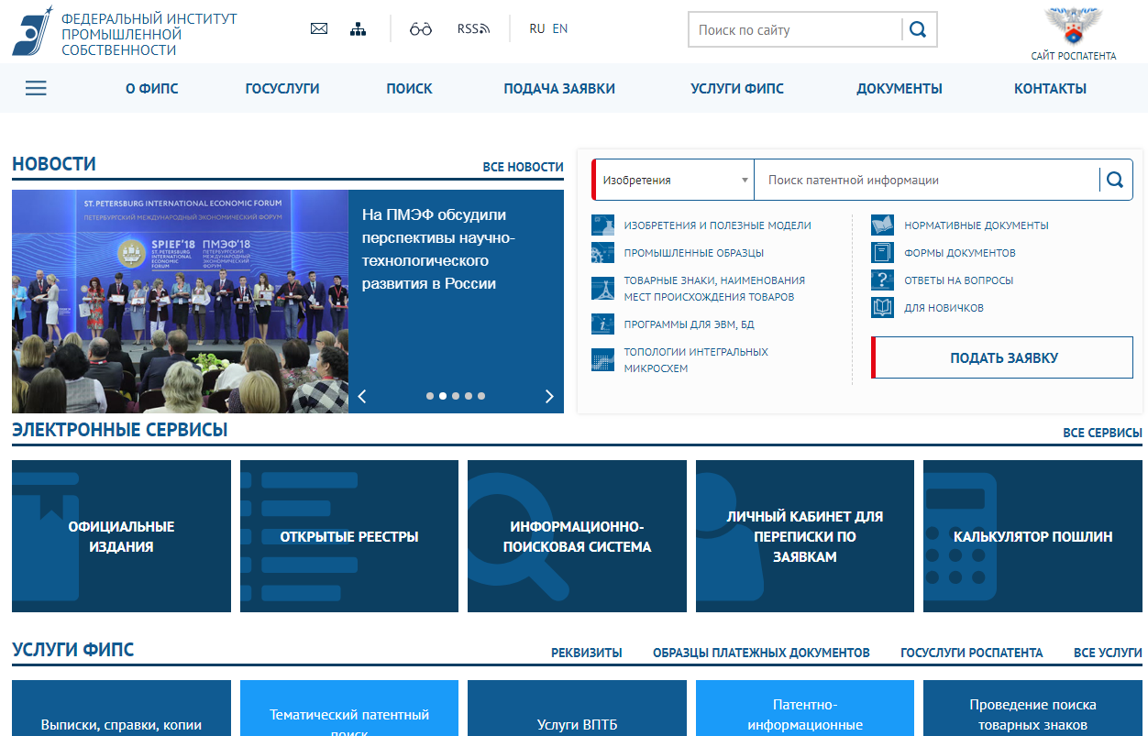
http://new.fips.ru

Slide 37
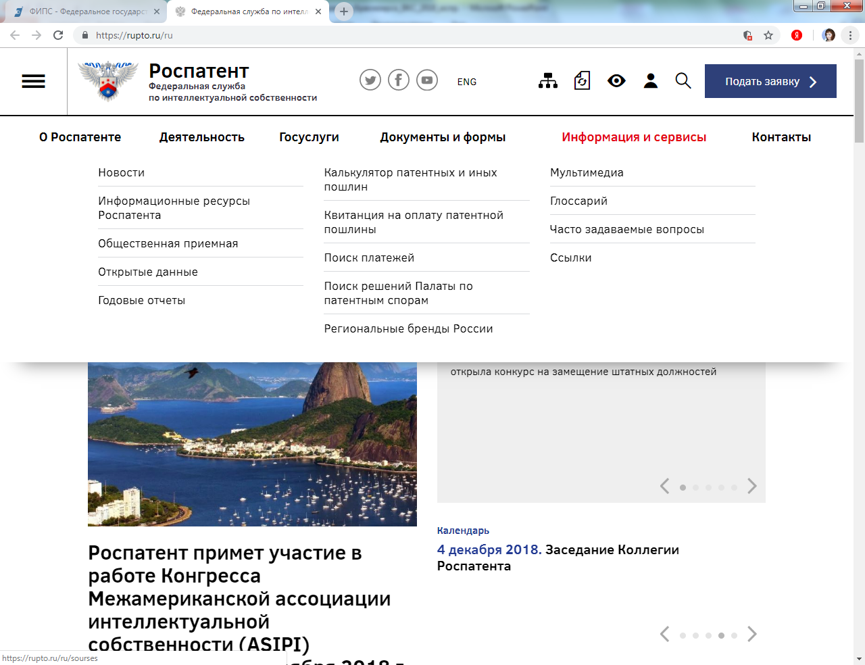
https://rupto.ru

Slide 38
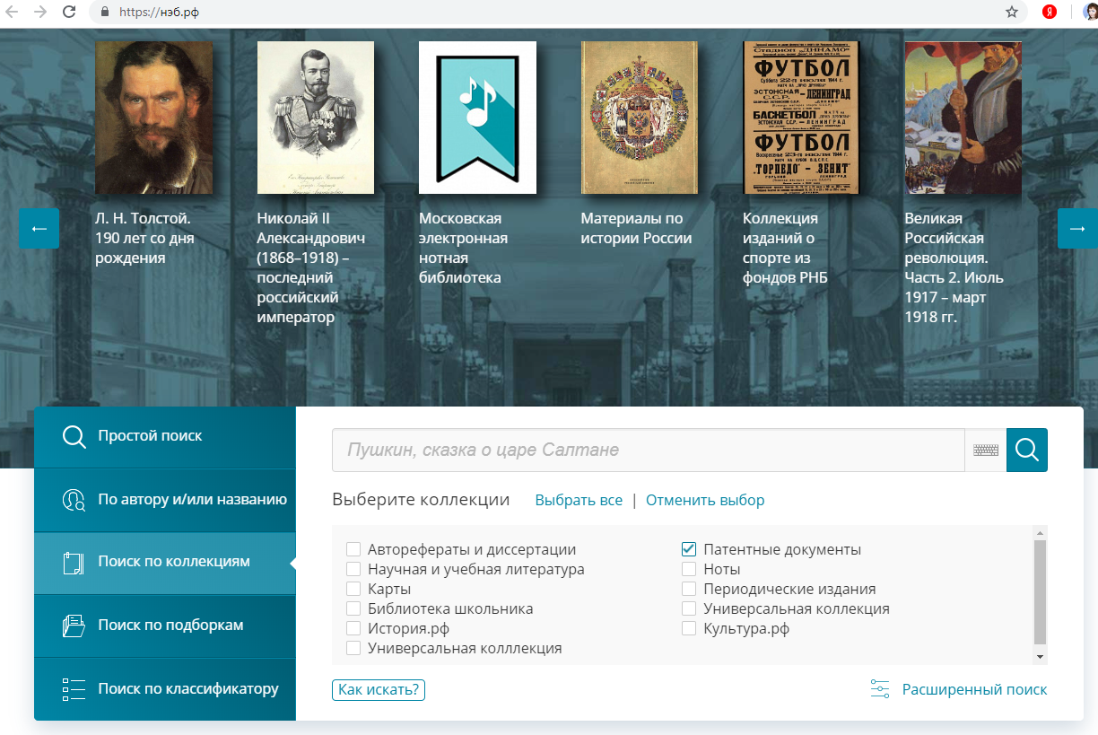
НЭБ.РФ

Slide 40
Мы открыты для сотрудничества!
Отделение
«Всероссийская патентно-техническая библиотека»
Федерального института промышленной собственности
Адрес: Бережковская наб., д.24, Москва, Г-59б, ГСП-3б, 125993
Справки по телефону: +7 (499) 240-41-97
e-mail: vptb@rupto.ru
http://new.fips.ru/
Notes:
40

